Slide 1
الفصل الخامس:العبارات الجبرية والمعادلات
٥-٥ جدول الدوال
الفصل
العبارات الجبرية والمعادلات
٥
صفحة ١٥٨

Slide 2
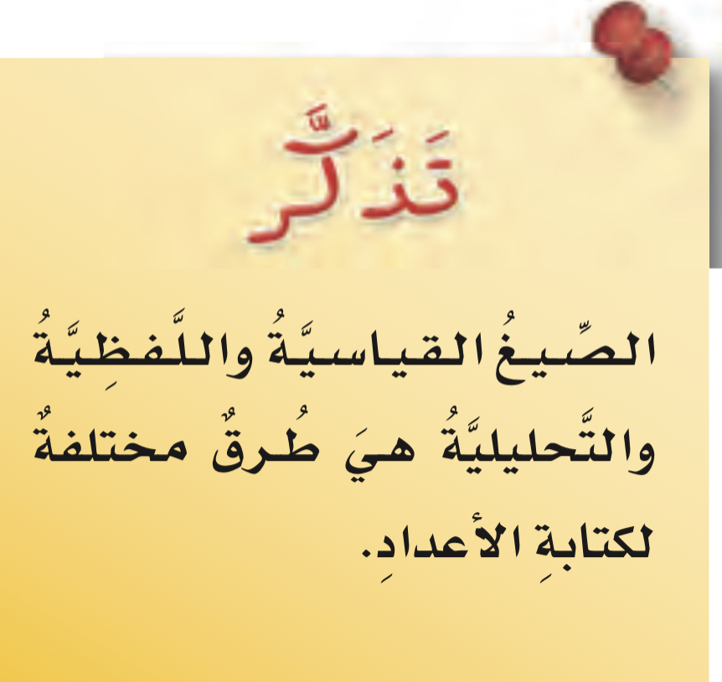

المهارة ١: قراءة الأعداد وكتابتها ضمن الملايين بطرق مختلفة
تعزيز مهارة
التركيز | فكرة الدرس | المفردات | التدريس | استعد | أمثلة | التدريب | تأكد | مهارات عليا | التقويم | تقويم ختامي | الواجب

Slide 3

جدول التعلم
ماذا تعلمت
ماذا أريد أن أعرف
ماذا أعرف
التركيز | فكرة الدرس | المفردات | التدريس | استعد | أمثلة | التدريب | تأكد | مهارات عليا | التقويم | تقويم ختامي | الواجب

Slide 4

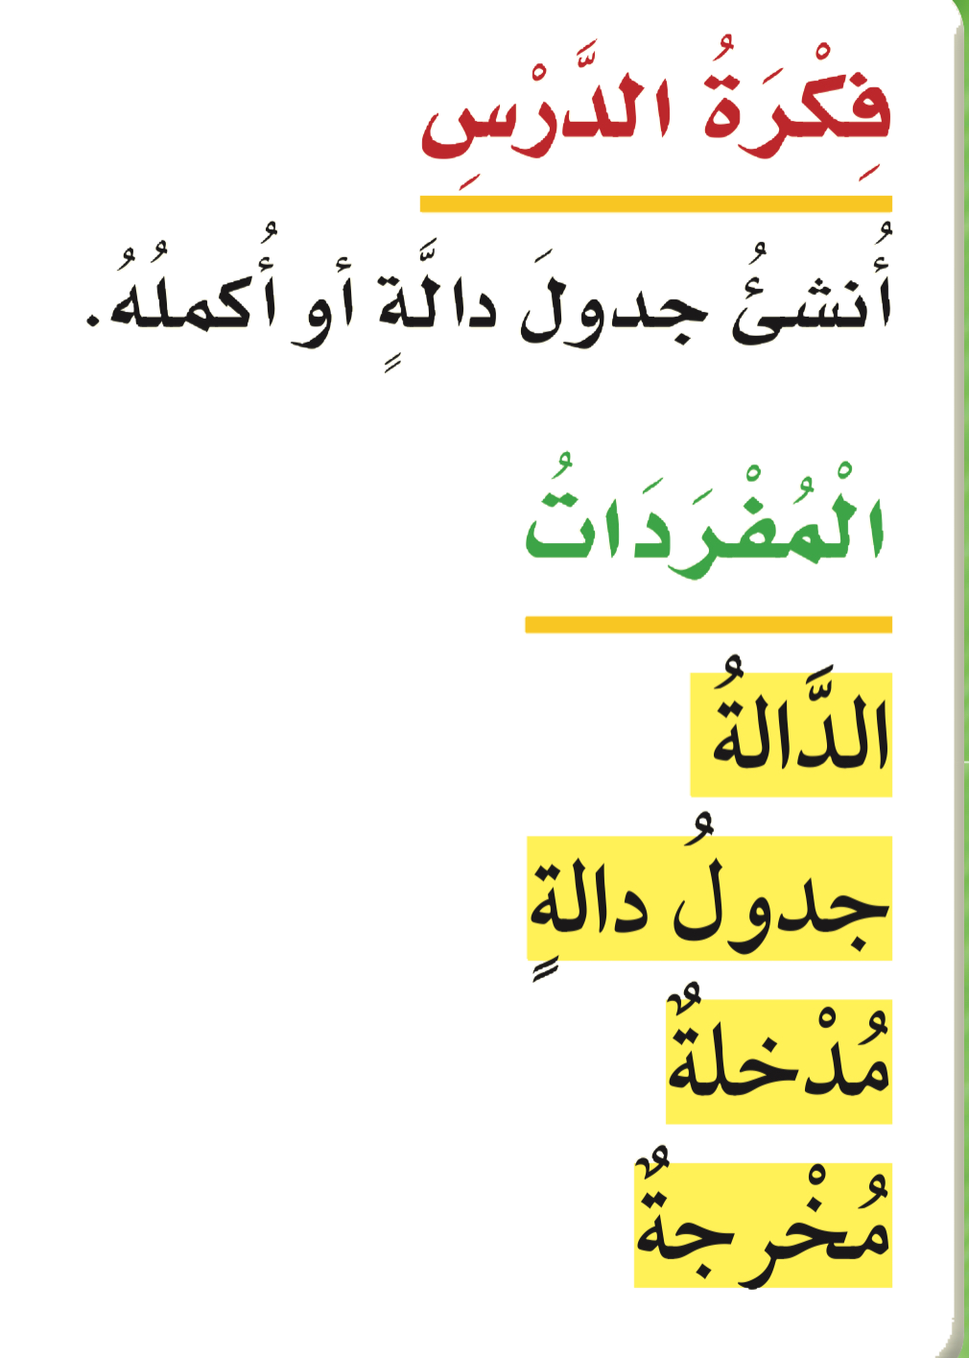
التركيز | فكرة الدرس | المفردات | التدريس | استعد | أمثلة | التدريب | تأكد | مهارات عليا | التقويم | تقويم ختامي | الواجب

Slide 5


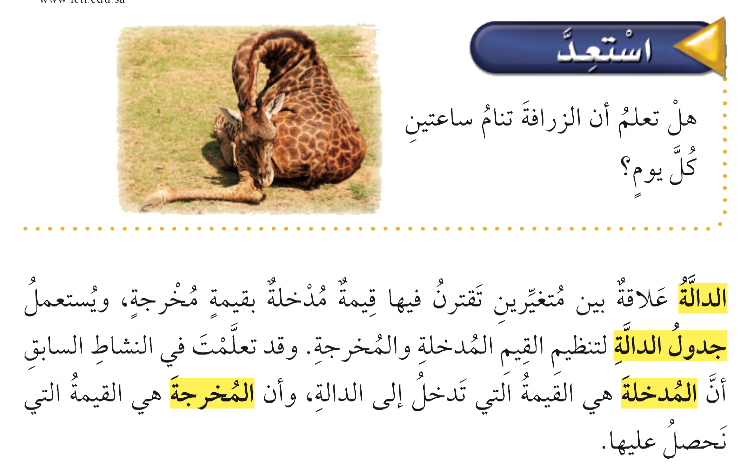
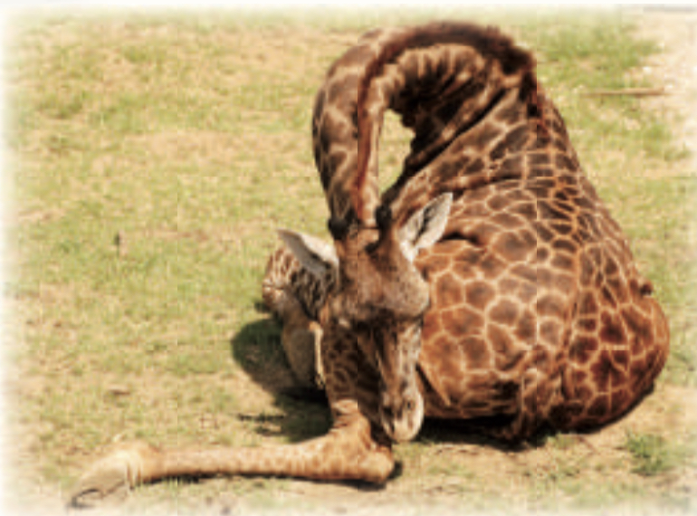








الصف |  | التاريخ | الصفحة | الموضوع
خامس |  |  |  | جدول الدوال
أدوات
نشاط
التركيز | فكرة الدرس | المفردات | التدريس | استعد | أمثلة | التدريب | تأكد | مهارات عليا | التقويم | تقويم ختامي | الواجب

Slide 6

الصف |  | التاريخ | الصفحة | الموضوع
خامس |  |  |  | جدول الدوال
أدوات
نشاط
التركيز | فكرة الدرس | المفردات | التدريس | استعد | أمثلة | التدريب | تأكد | مهارات عليا | التقويم | تقويم ختامي | الواجب

Slide 7

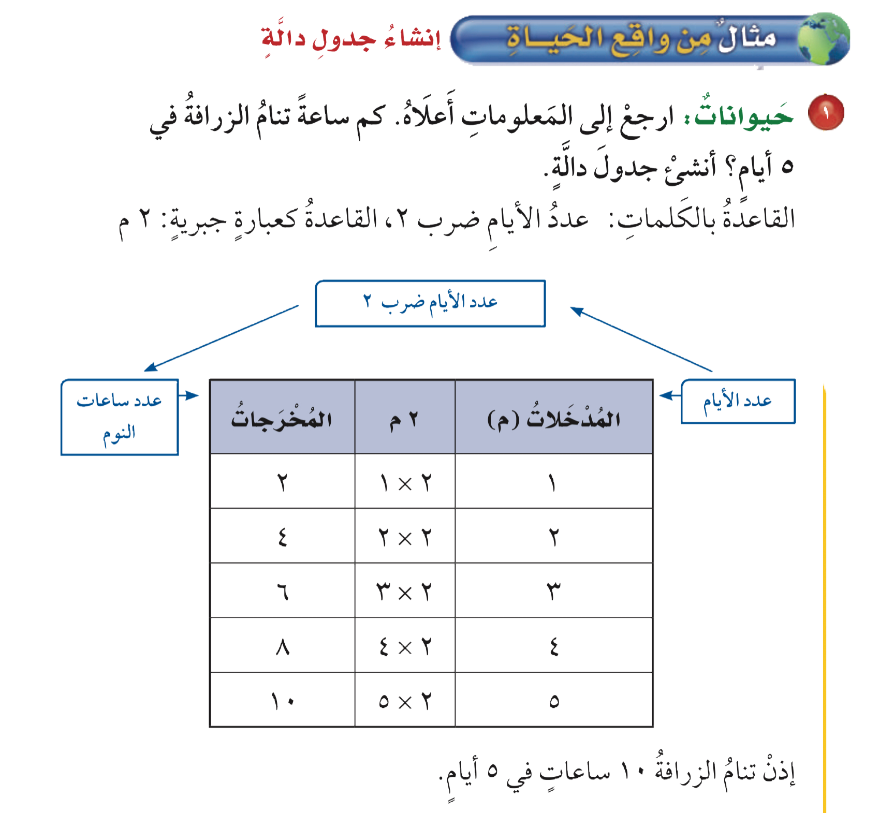

الصف |  | التاريخ | الصفحة | الموضوع
خامس |  |  |  | جدول الدوال
أدوات
نشاط
التركيز | فكرة الدرس | المفردات | التدريس | استعد | أمثلة | التدريب | تأكد | مهارات عليا | التقويم | تقويم ختامي | الواجب

Slide 8
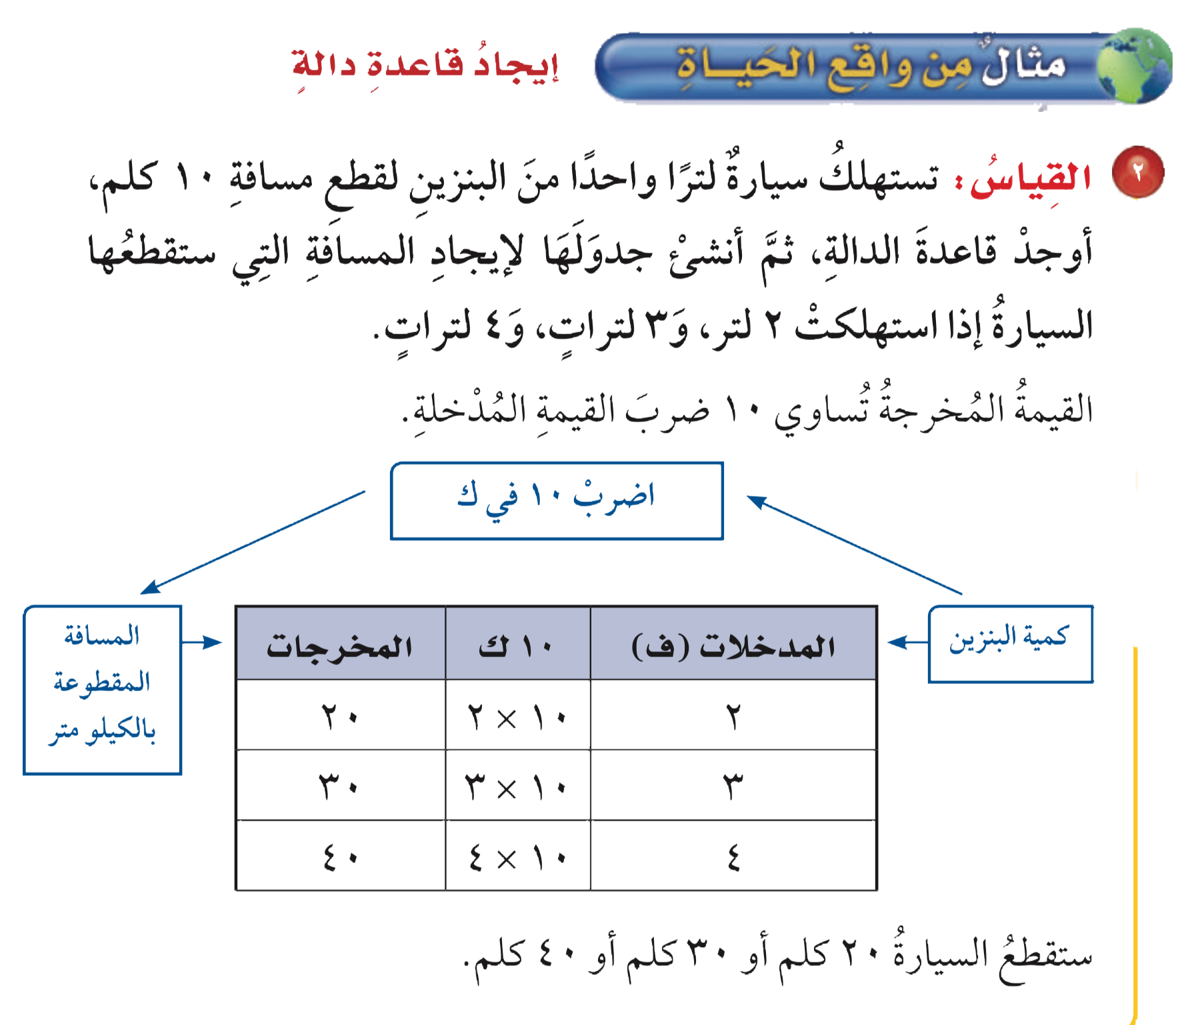

الصف |  | التاريخ | الصفحة | الموضوع
خامس |  |  |  | جدول الدوال
أدوات
نشاط
التركيز | فكرة الدرس | المفردات | التدريس | استعد | أمثلة | التدريب | تأكد | مهارات عليا | التقويم | تقويم ختامي | الواجب

Slide 9

تمارين تأكد

Slide 10

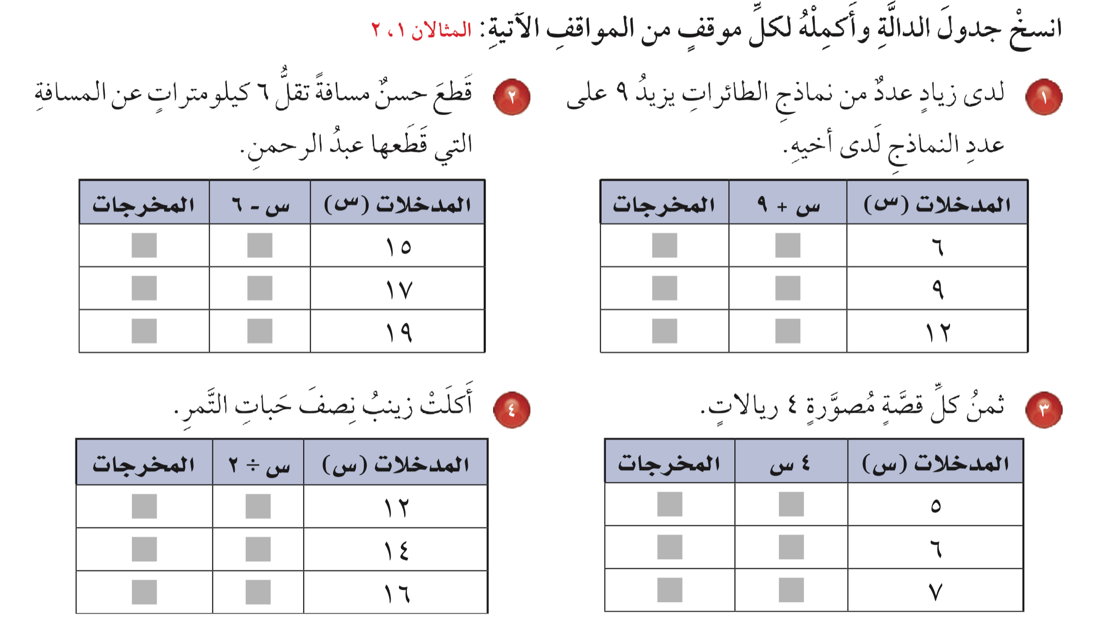

الصف |  | التاريخ | الصفحة | الموضوع
خامس |  |  |  | جدول الدوال
أدوات
نشاط
التركيز | فكرة الدرس | المفردات | التدريس | استعد | أمثلة | التدريب | تأكد | مهارات عليا | التقويم | تقويم ختامي | الواجب

Slide 11
الصف |  | التاريخ | الصفحة | الموضوع
خامس |  |  |  | جدول الدوال
أدوات
١٥
٦ + ٩
١٨
٩ + ٩
٢١
١٢+ ٩
٩
١٥ - ٦
١١
١٧ - ٦
١٣
١٩ - ٦
نشاط
التركيز | فكرة الدرس | المفردات | التدريس | استعد | أمثلة | التدريب | تأكد | مهارات عليا | التقويم | تقويم ختامي | الواجب

Slide 12
الصف |  | التاريخ | الصفحة | الموضوع
خامس |  |  |  | جدول الدوال
أدوات
نشاط
التركيز | فكرة الدرس | المفردات | التدريس | استعد | أمثلة | التدريب | تأكد | مهارات عليا | التقويم | تقويم ختامي | الواجب

Slide 13
الصف |  | التاريخ | الصفحة | الموضوع
خامس |  |  |  | جدول الدوال
أدوات
٦
١٢ ÷ ٢
٢٠
٥ × ٤
٧
١٤ ÷ ٢
٢٤
٦ × ٤
٨
١٦ ÷ ٢
٢٨
٧ × ٤
نشاط
التركيز | فكرة الدرس | المفردات | التدريس | استعد | أمثلة | التدريب | تأكد | مهارات عليا | التقويم | تقويم ختامي | الواجب

Slide 14

الصف |  | التاريخ | الصفحة | الموضوع
خامس |  |  |  | جدول الدوال
أدوات
نشاط
التركيز | فكرة الدرس | المفردات | التدريس | استعد | أمثلة | التدريب | تأكد | مهارات عليا | التقويم | تقويم ختامي | الواجب

Slide 15
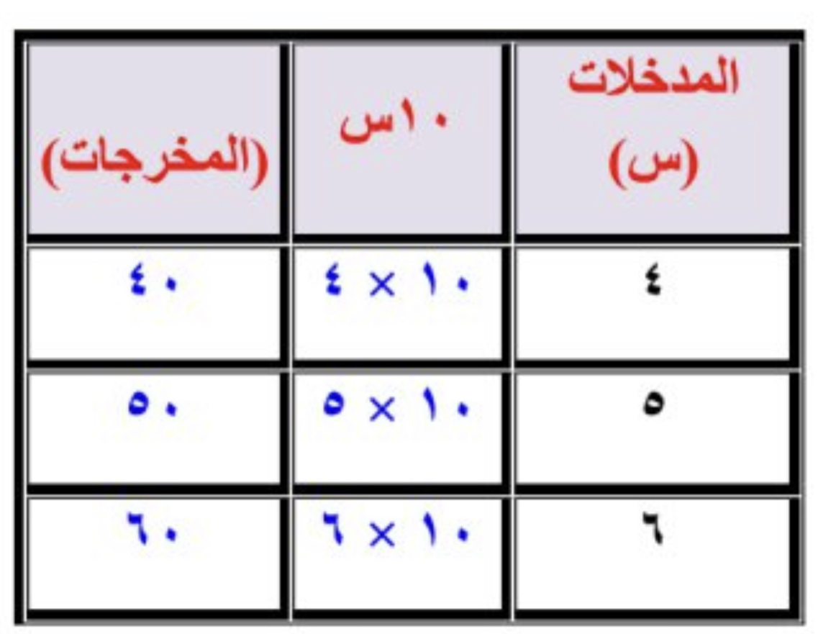

الصف |  | التاريخ | الصفحة | الموضوع
خامس |  |  |  | جدول الدوال
أدوات
قاعدة الدالة ١٠ س
نشاط
التركيز | فكرة الدرس | المفردات | التدريس | استعد | أمثلة | التدريب | تأكد | مهارات عليا | التقويم | تقويم ختامي | الواجب

Slide 16
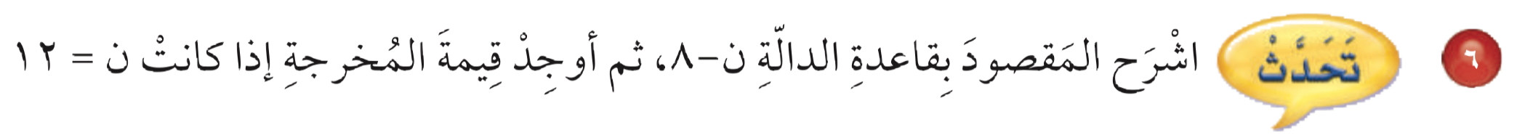
الصف |  | التاريخ | الصفحة | الموضوع
خامس |  |  |  | جدول الدوال
أدوات
نشاط
التركيز | فكرة الدرس | المفردات | التدريس | استعد | أمثلة | التدريب | تأكد | مهارات عليا | التقويم | تقويم ختامي | الواجب

Slide 17

الصف |  | التاريخ | الصفحة | الموضوع
خامس |  |  |  | جدول الدوال
أدوات
المقصود نطرح ٨ من قيمة المدخلة
المخرجة = ن - ٨
= ١٢ - ٨ = ٤
نشاط
التركيز | فكرة الدرس | المفردات | التدريس | استعد | أمثلة | التدريب | تأكد | مهارات عليا | التقويم | تقويم ختامي | الواجب

Slide 18
مسائل
مهارات تفكير عليا

Slide 19

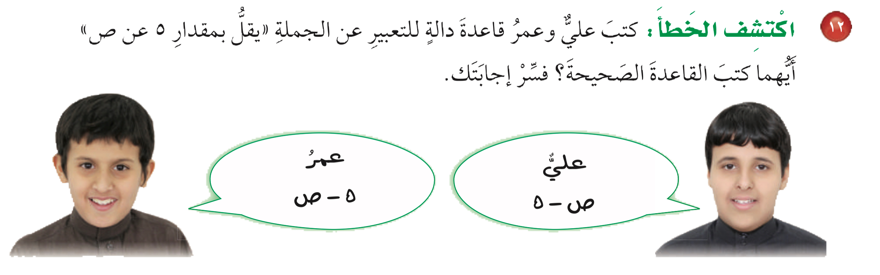
الصف |  | التاريخ | الصفحة | الموضوع
خامس |  |  |  | جدول الدوال
أدوات
نشاط
التركيز | فكرة الدرس | المفردات | التدريس | استعد | أمثلة | التدريب | تأكد | مهارات عليا | التقويم | تقويم ختامي | الواجب

Slide 20


الصف |  | التاريخ | الصفحة | الموضوع
خامس |  |  |  | جدول الدوال
أدوات
الصحيح كتابة علي،
لأن يقل بمقدار ٥ عن ص تعني أن ص هي الأكبر وبالتالي هي المطروح منه
أما ماكتبه عمر يعبر عن يقل بمقدار ص عن ٥
نشاط
التركيز | فكرة الدرس | المفردات | التدريس | استعد | أمثلة | التدريب | تأكد | مهارات عليا | التقويم | تقويم ختامي | الواجب

Slide 21

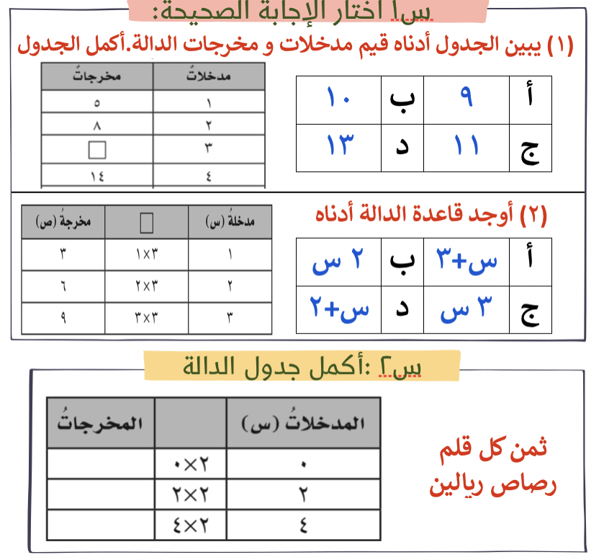

تقويم ختامي
التركيز | فكرة الدرس | المفردات | التدريس | استعد | أمثلة | التدريب | تأكد | مهارات عليا | التقويم | تقويم ختامي | الواجب

Slide 22

الواجب
السؤال
صفحة
١٠
٩
٧
١٦٠
ختاماً
لا يوجد اختلاف كبير بين قدرات الأشخاص الناجحين والغير ناجحين، الاختلاف يكون في رغباتهم للوصول إلى ما يمكن تحقيقه.

